Slide 1

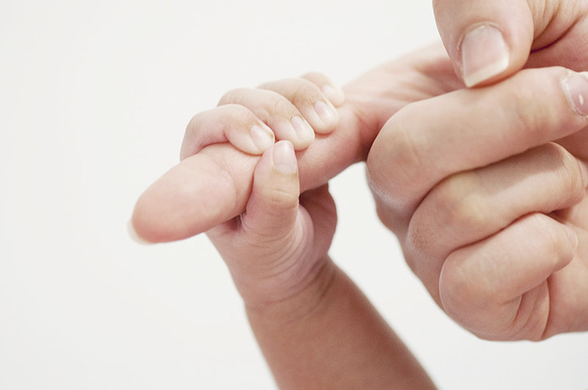
11. Ihmisen evoluutio

Slide 2
Nykyihmisen kehittyminen
ihmisen kehityslinja erkaantui ihmisapinoista n. 5-8 milj. vs.
ihmisen kehityshistorian kolme pääryhmää:
  etelänapinat
  esi-ihmiset
  nykyihmiset (n. 200 000 vs.)
pullonkaulavaiheet ovat muuttaneet evoluution suuntaa
  perinnöllinen muuntelu on vähäisempää
kaikilla ihmisillä on samat esi-isät
https://www.youtube.com/watch?v=dGiQaabX3_o (9,4 min)

Slide 3
Ihmisen ominaispiirteet ja evoluution tärkeät harppaukset
pitkäikäinen, isoaivoinen laji (aivokoppa kasvanut koko ajan)
kehittyy hitaasti, hyvin pitkä lapsuus
pystyasento ja pituuskasvu, kaksijalkainen
kävelykyky (isovarvas, lonkkaluut)
käsien käyttö (peukalo, etusormi)
vähäkarvainen ruumis, hikoilee paljon: lämmönsäätely lämpimässä
puhekyky (kurkunpään rakenne)
monipuolinen ravinto
seksuaalisesti aktiivinen ympäri vuoden, piilo-ovulaatio, ei siitinluuta
tulentekotaito
kulttuurievoluutio: kokemuksen ja tiedon siirto

Slide 4

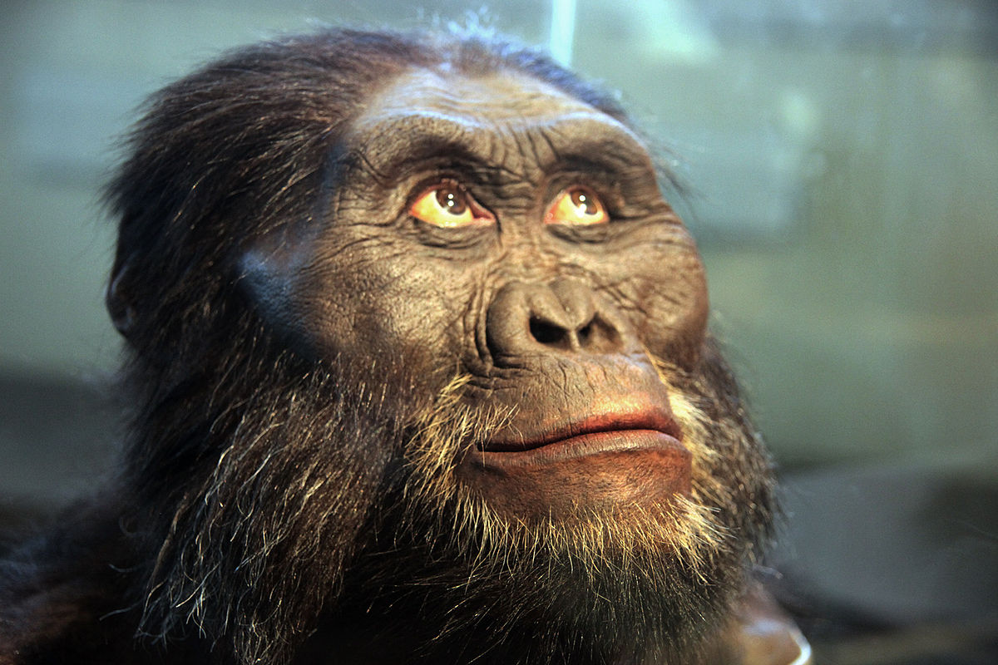
Etelänapinat
Australopithecus -suku
ihmisen ja simpanssin kehityslinjat erkanivat noin 5-8 miljoonaa vuotta sitten
etelänapinoita eli Itä- ja Etelä-Afrikassa 1-5 miljoonaa vuotta sitten

Slide 5
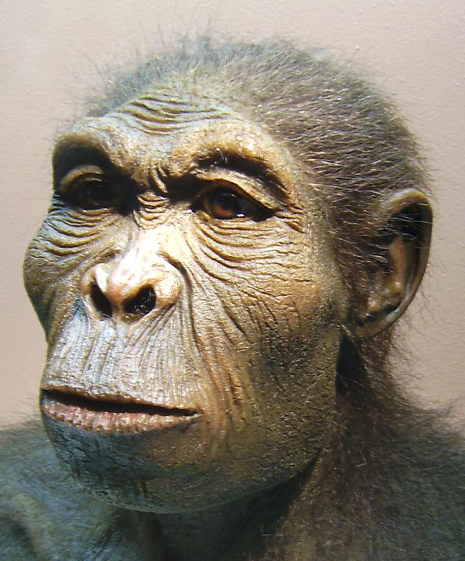
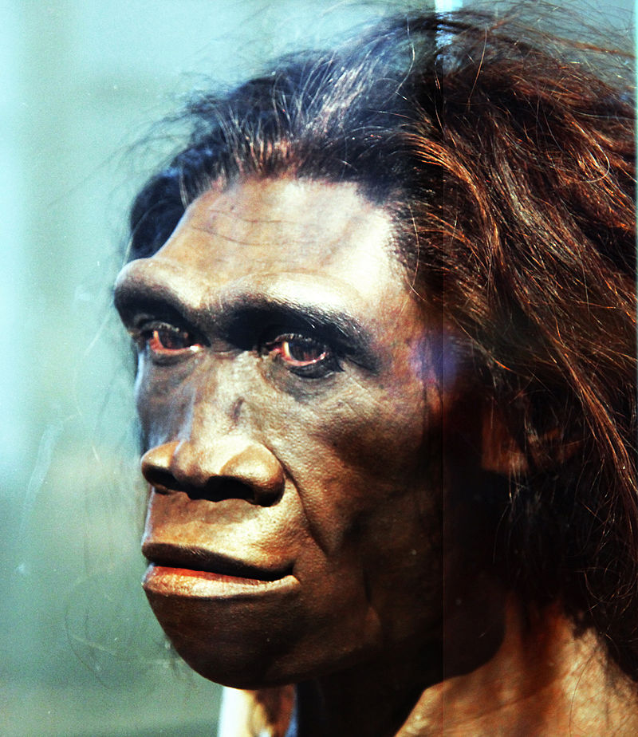
Kätevä- ja pystyihminen
Homo habilis ja Homo erectus
kätevä- ja pystyihminen elivät Afrikassa n. 2 – 0,05 miljoonaa vuotta sitten
alkeellinen kieli, työkaluja
pystyihmisiä eli myös Aasiassa

Slide 6
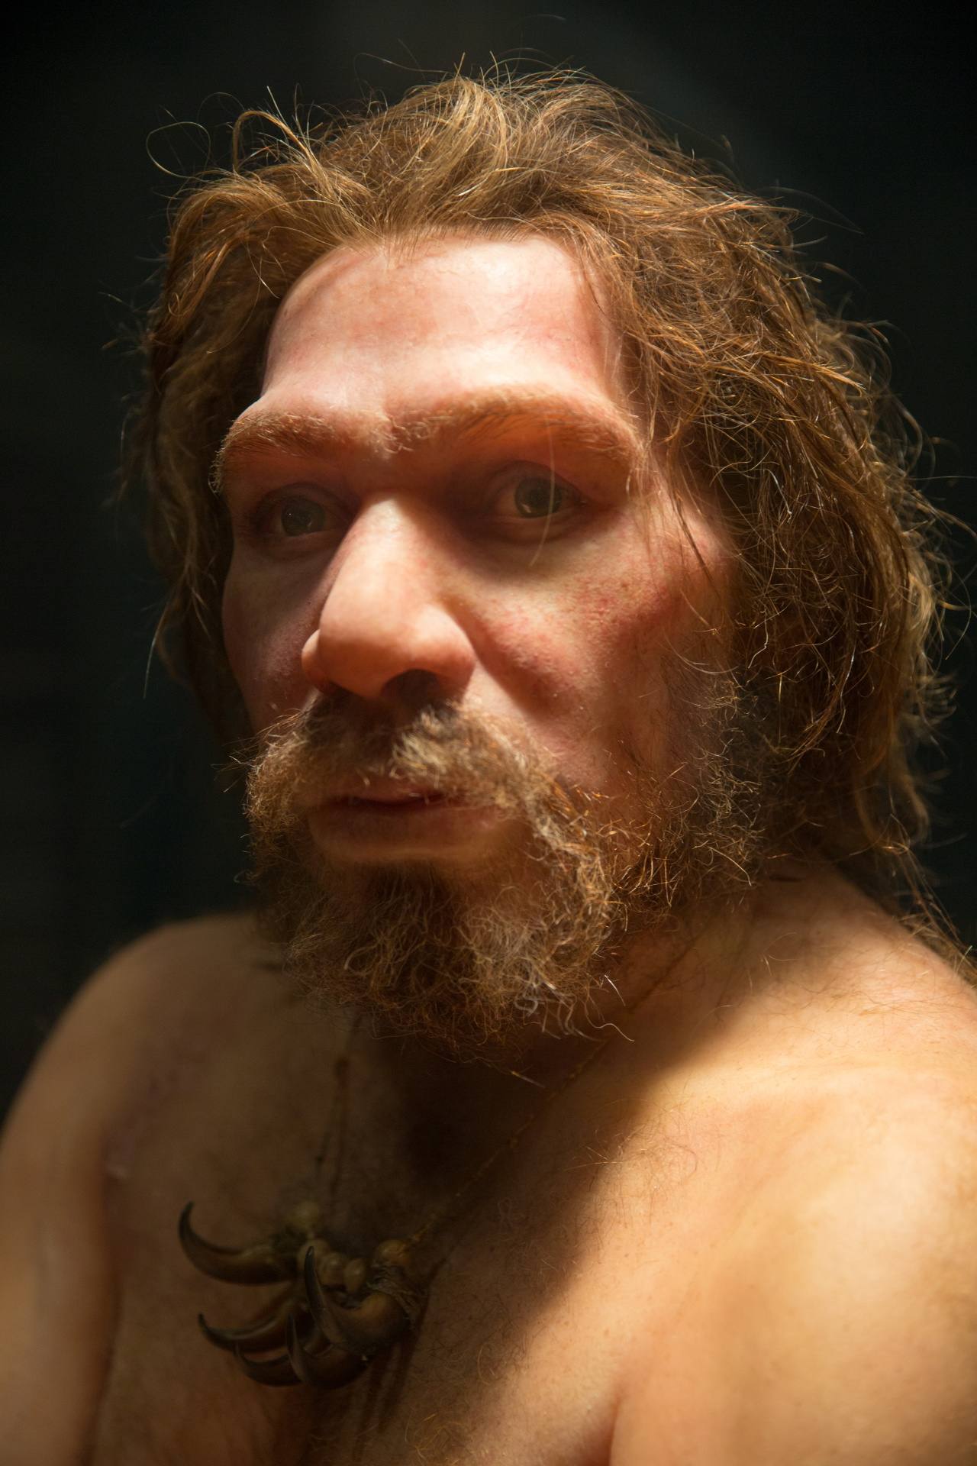
Neandertalinihminen
Homo neanderthalensis
230 000 – 40 000 v. sitten mm. Euroopassa
vankkarakenteisia
eli nykyihmisen kanssa samaan aikaan

Slide 7
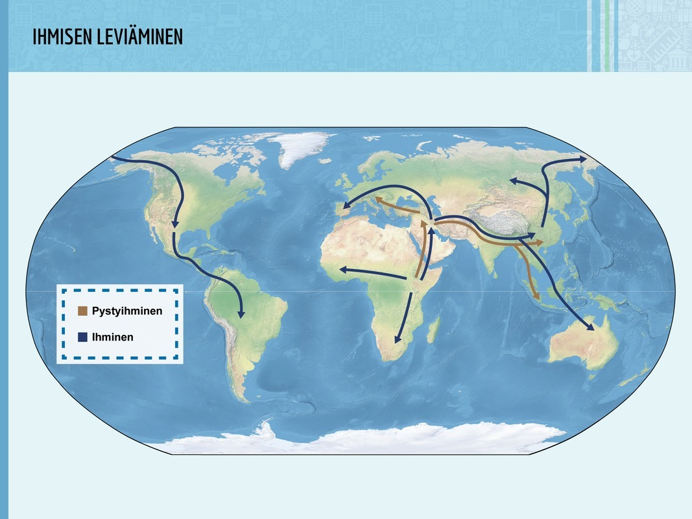
Nykyihminen
kehittyi Afrikassa n. 200 000 v. sitten
levisi kaikkiin maanosiin

Slide 8
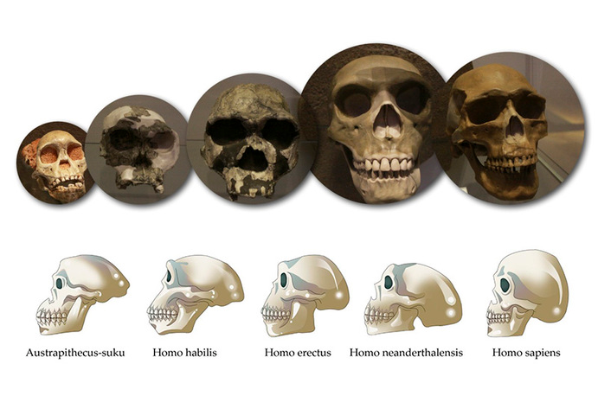
Kehitysvaiheiden kallot

Slide 9
